Slide 2
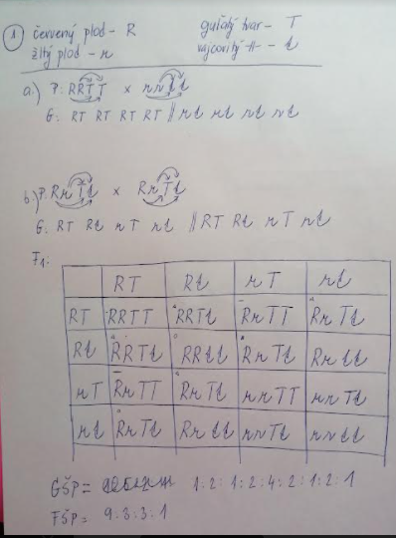

Slide 3
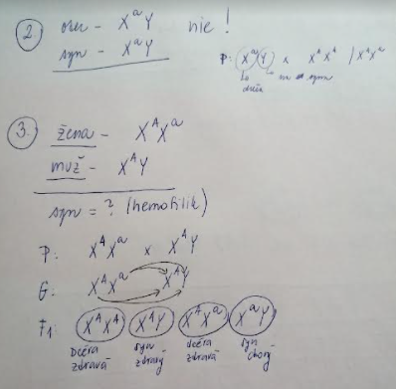

Slide 4
ALELA
HOMOZYGOT
AUTOZÓMY

Slide 5
HEMOFÍLIA
CISTICKÁ FIBRÓZA
KARYOTYP

Slide 6
Sesterské chromatidy
Homologické chromozómy

Slide 7
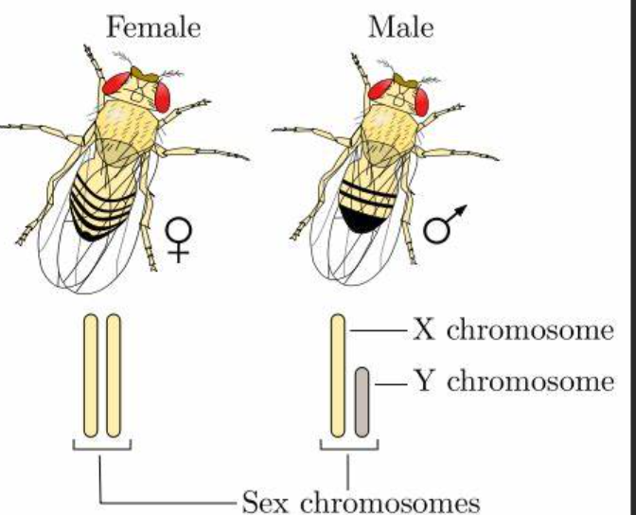
POHLAVNÉ TYPY

Slide 8
Homogametické pohlavie:
je charakteristické prítomnosťou 2 rovnakých pohlavných chromozómov (XX)
Heterogametické pohlavie:
je charakteristické prítomnosťou 2 rôznych pohlavných chromozómov (XY)

Slide 9
Poznáme 2 základné pohlavné typy:
a.)DROSOPHILA (=cicavčí typ) – pri tomto type je samčie pohlavie heterogametické a samičie pohlavie je homogametické. (typické pre hmyz, ryby, plazy, cicavce – človeka)
b.)ABRAXAS (=vtáčí typ) – pri tomto type je samčie pohlavie homogametické a samičie pohlavie je heterogametické. (typické pre vtáky, motýle, obojž., niektoré plazy, jahoda ...)

Slide 10
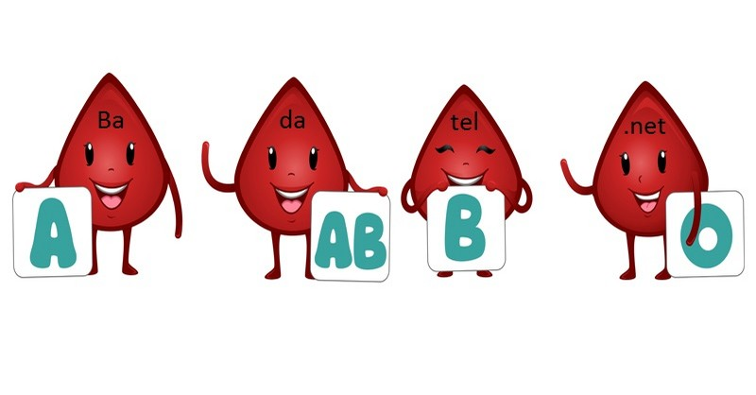
Dedičnosť KRVNÝCH SKUPÍN

Slide 11
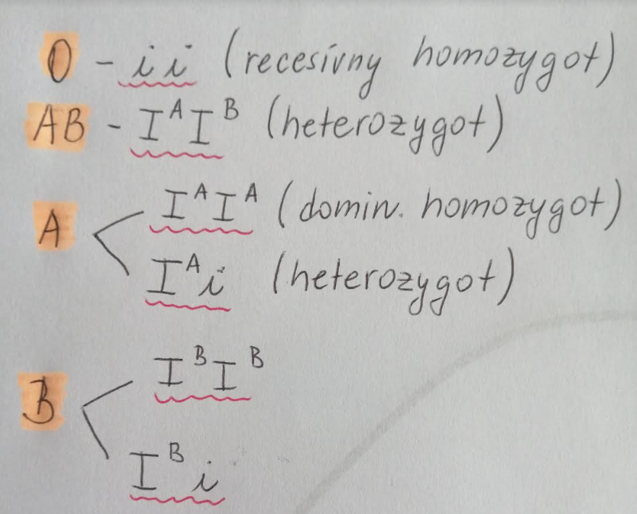
Genotypy:

Slide 12
Žena s krvnou skupinou B (heteroz.) a muž s krvnou skupinou A (heteroz.) majú deti. S akou pravdepodobnosťou bude mať ich dieťa:
a.)krvnú skupinu A
b.)krvnú skupinu 0?
Aký bude FŠP???

Slide 13
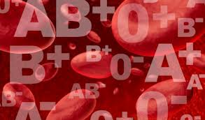
Zaujímavosti

